Slide 1
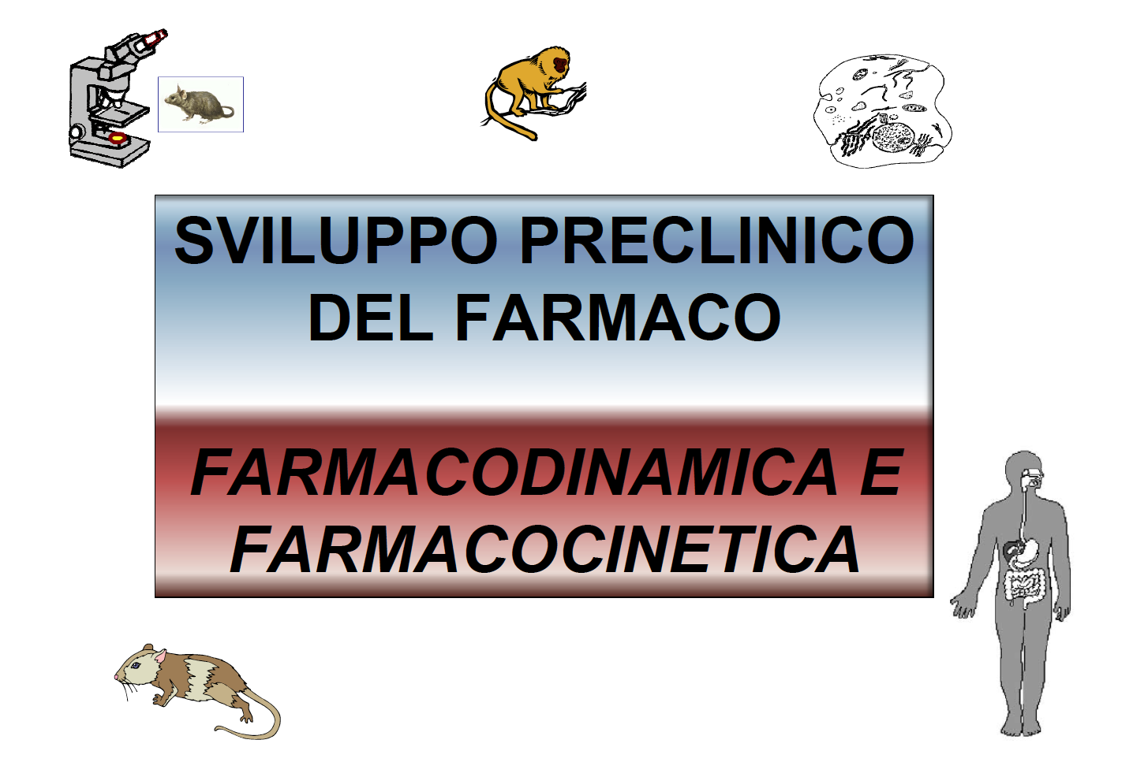

Slide 7
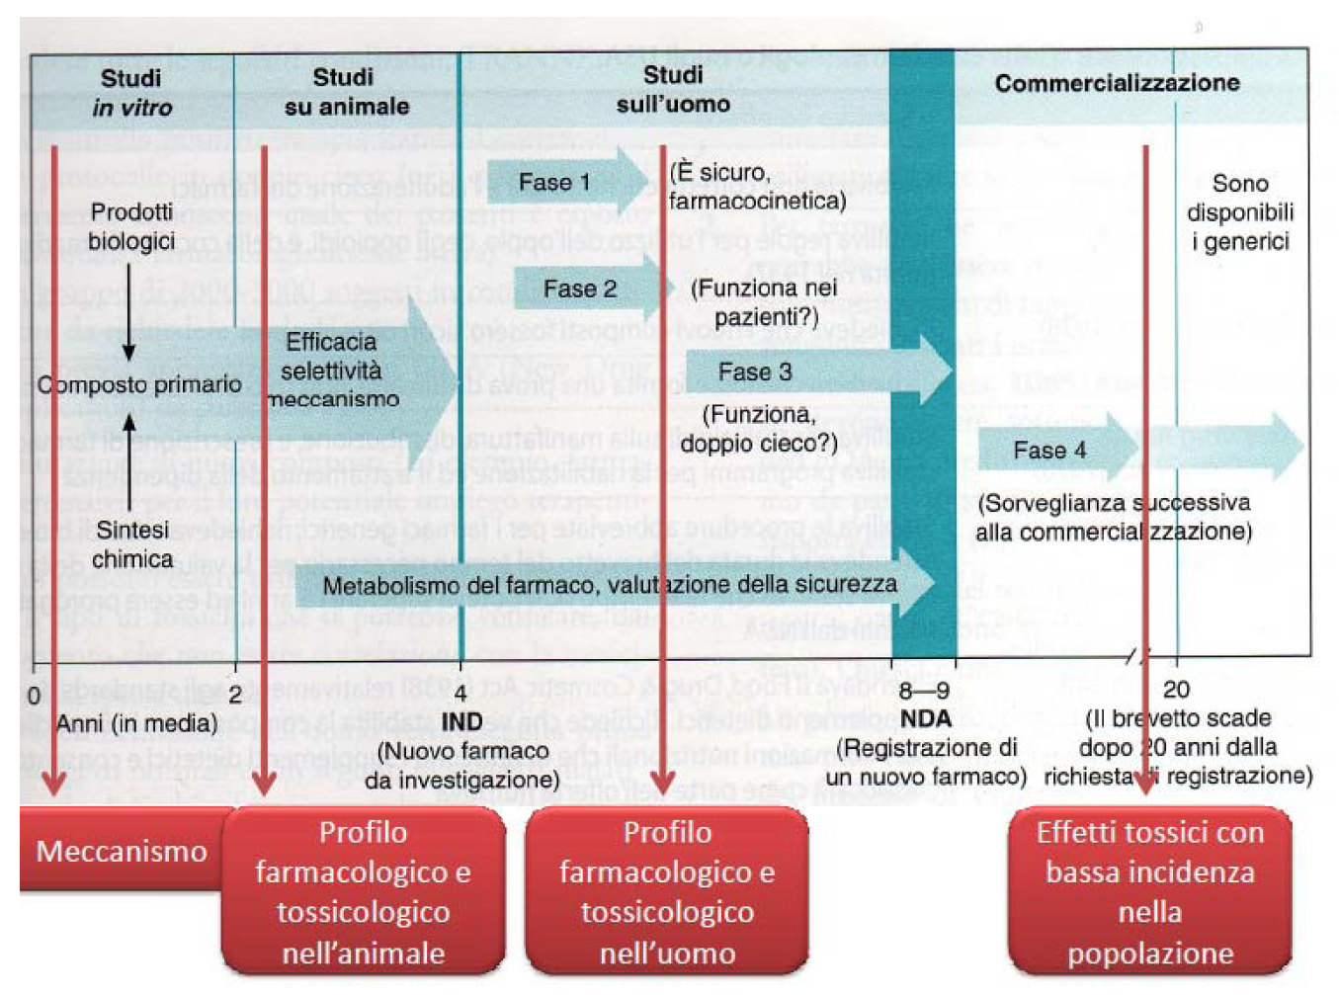

Slide 8
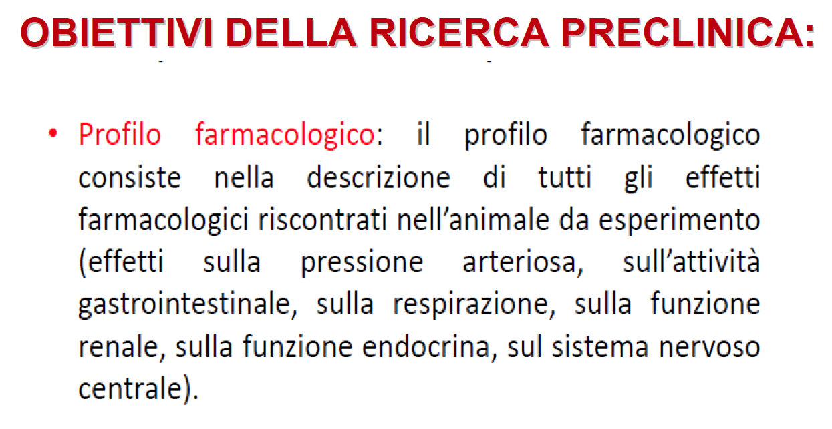

Slide 10
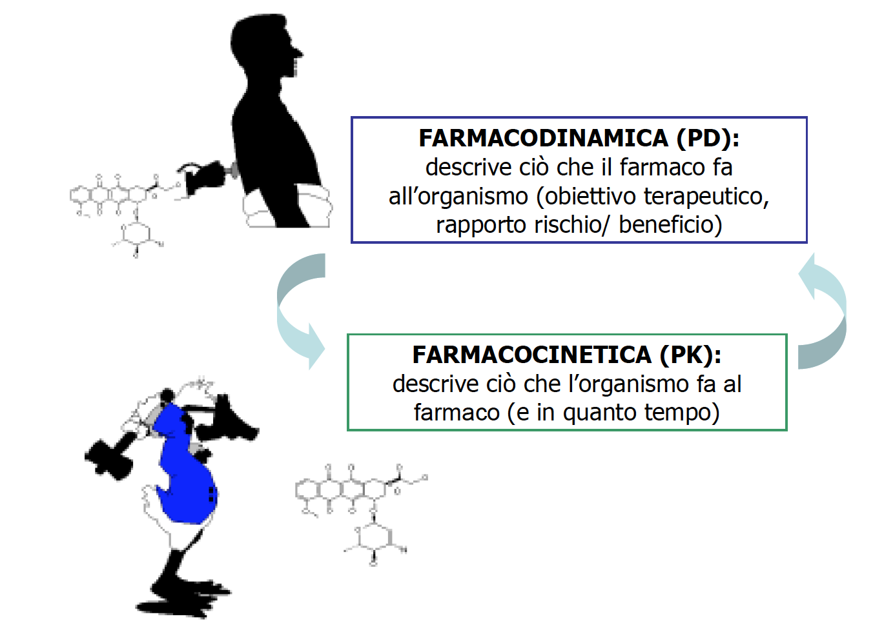

Slide 26
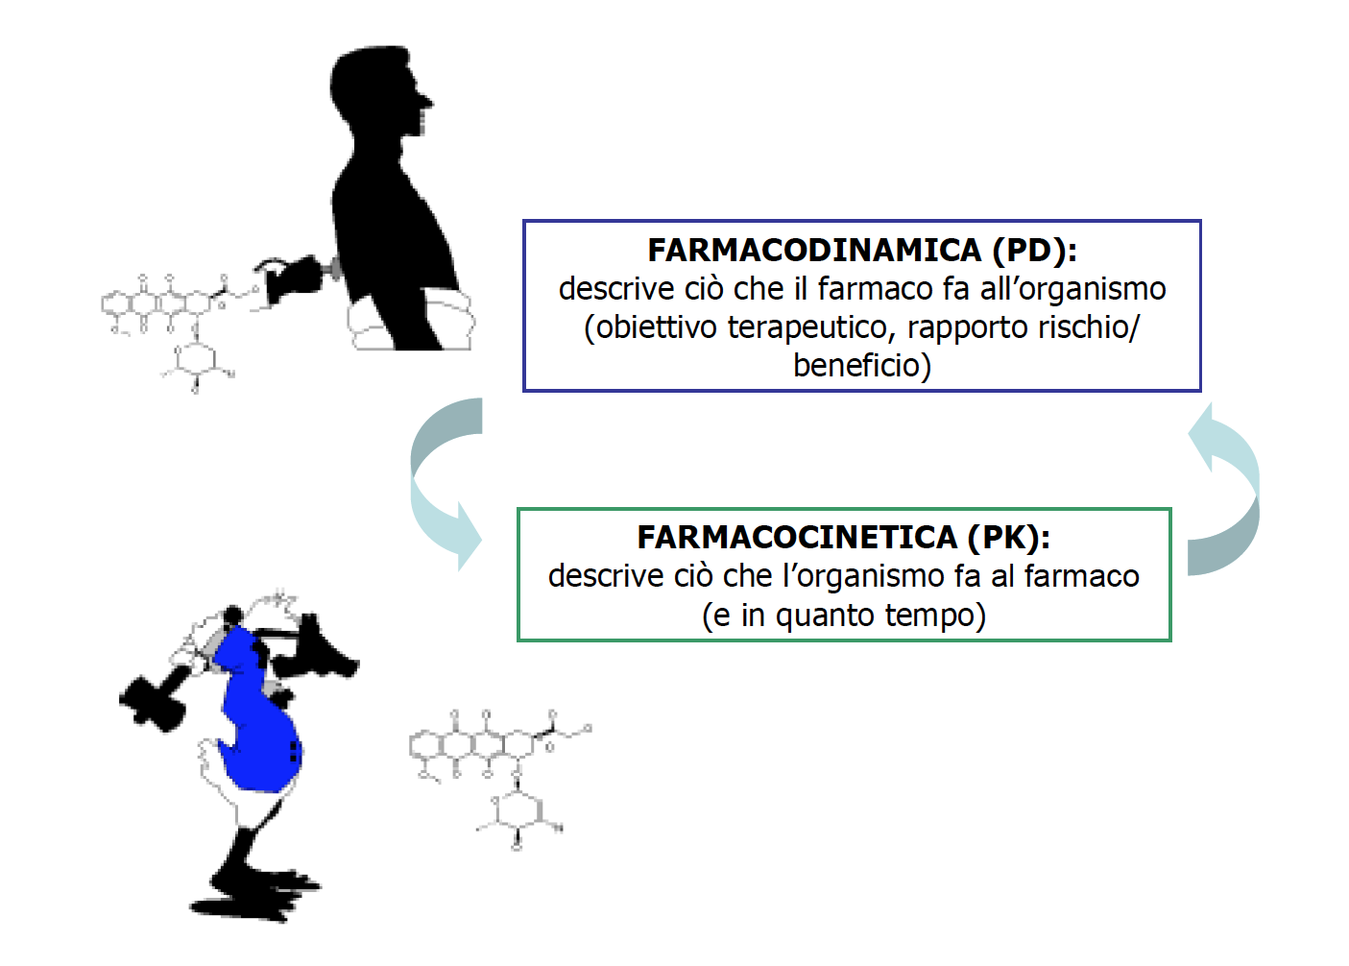

Slide 40
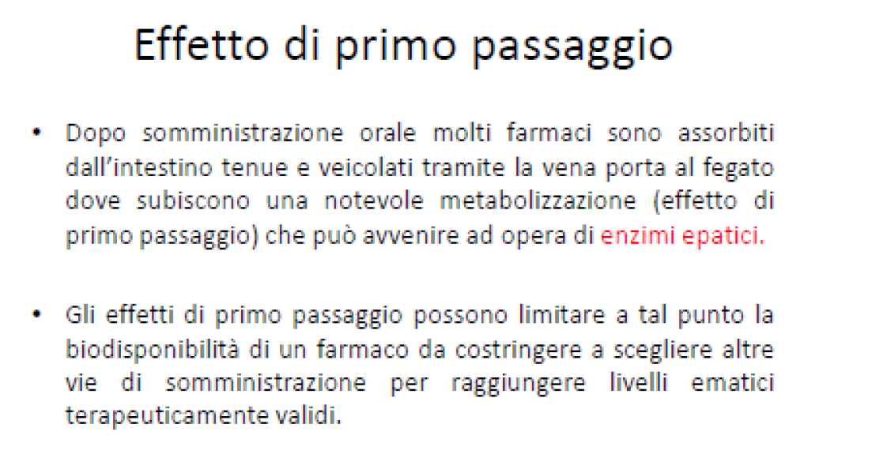

Slide 41
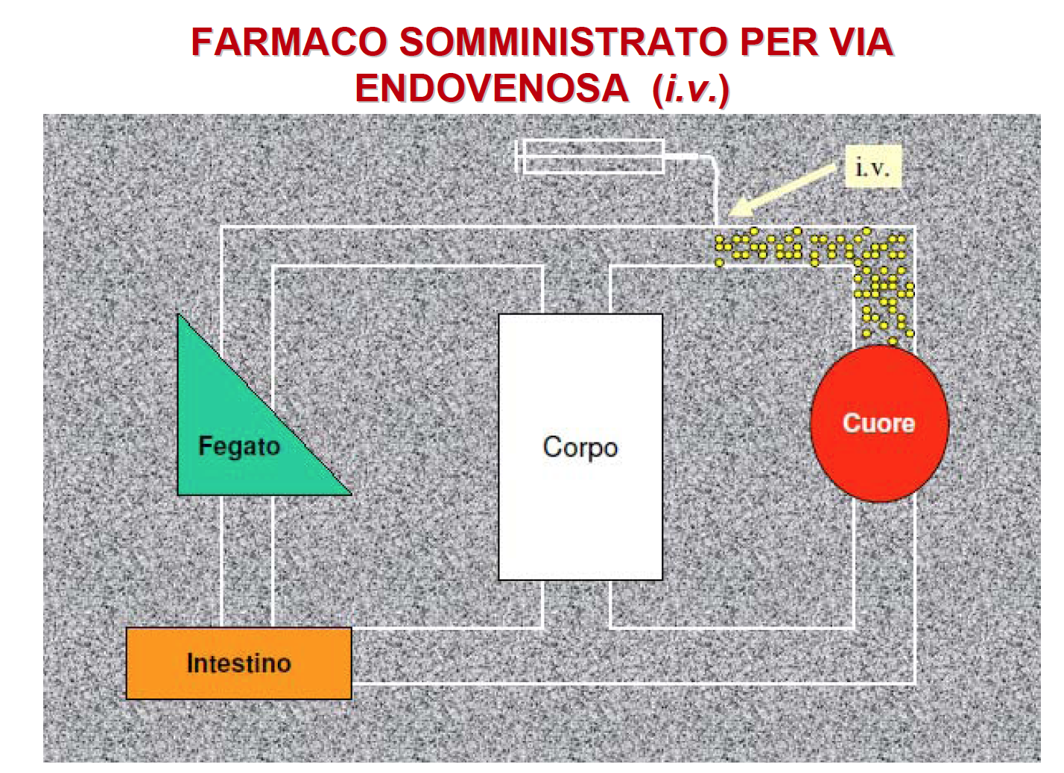

Slide 42
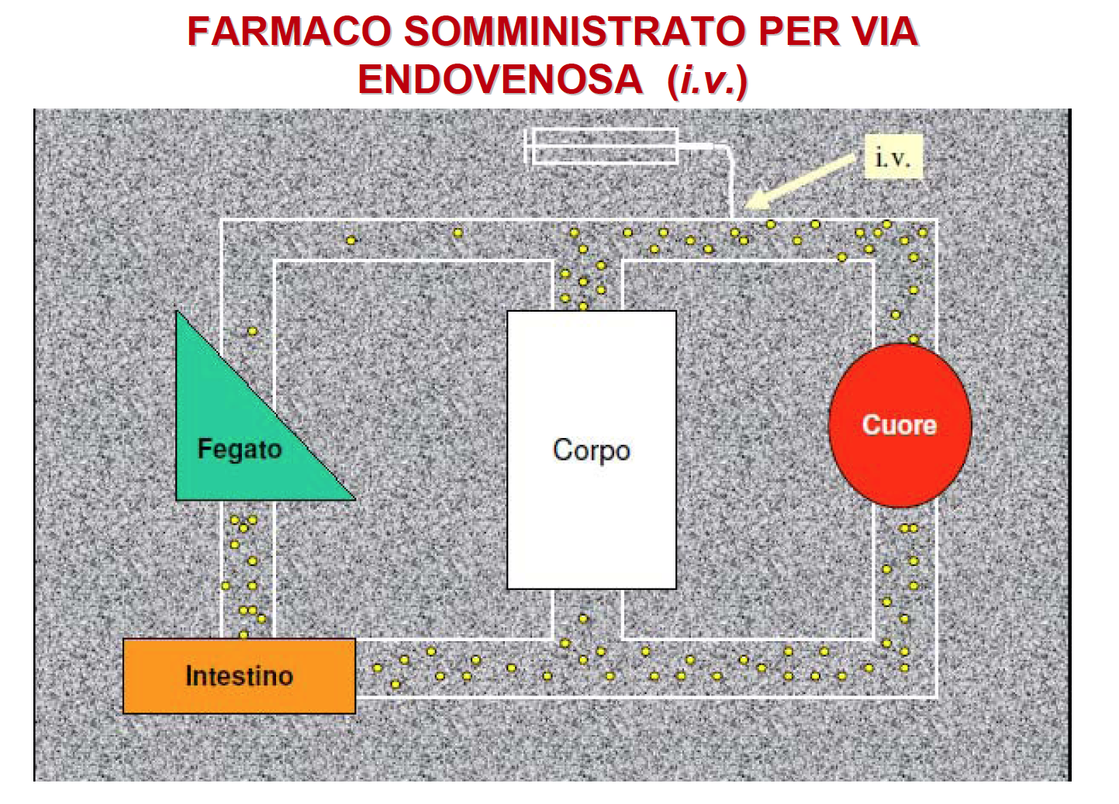

Slide 45
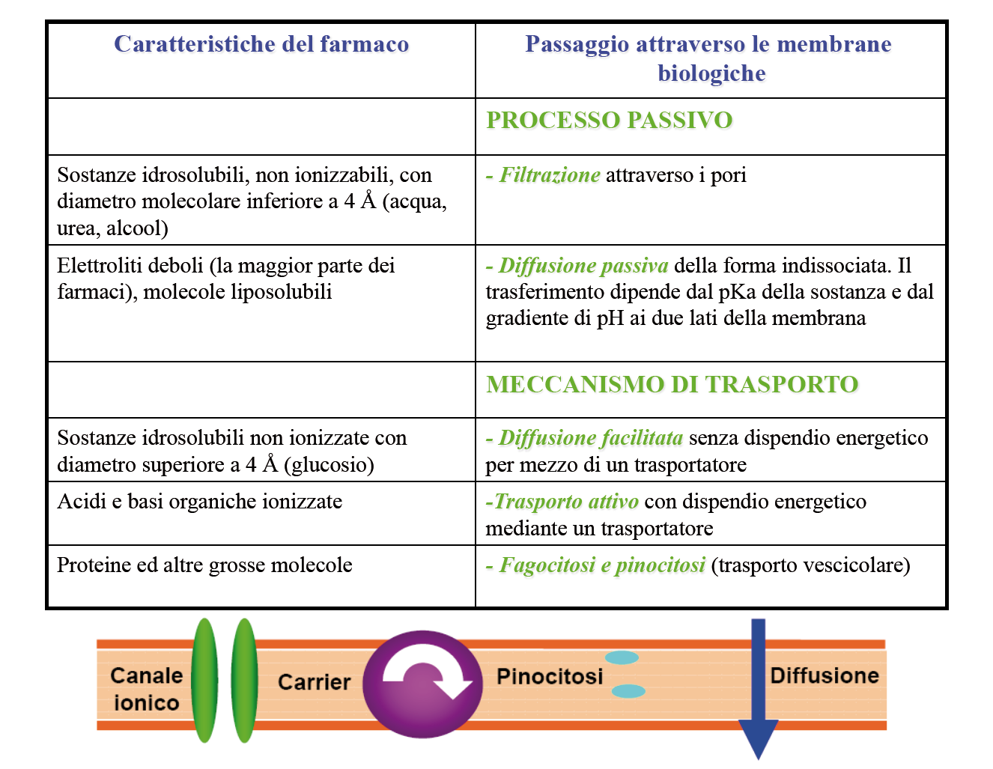

Slide 48
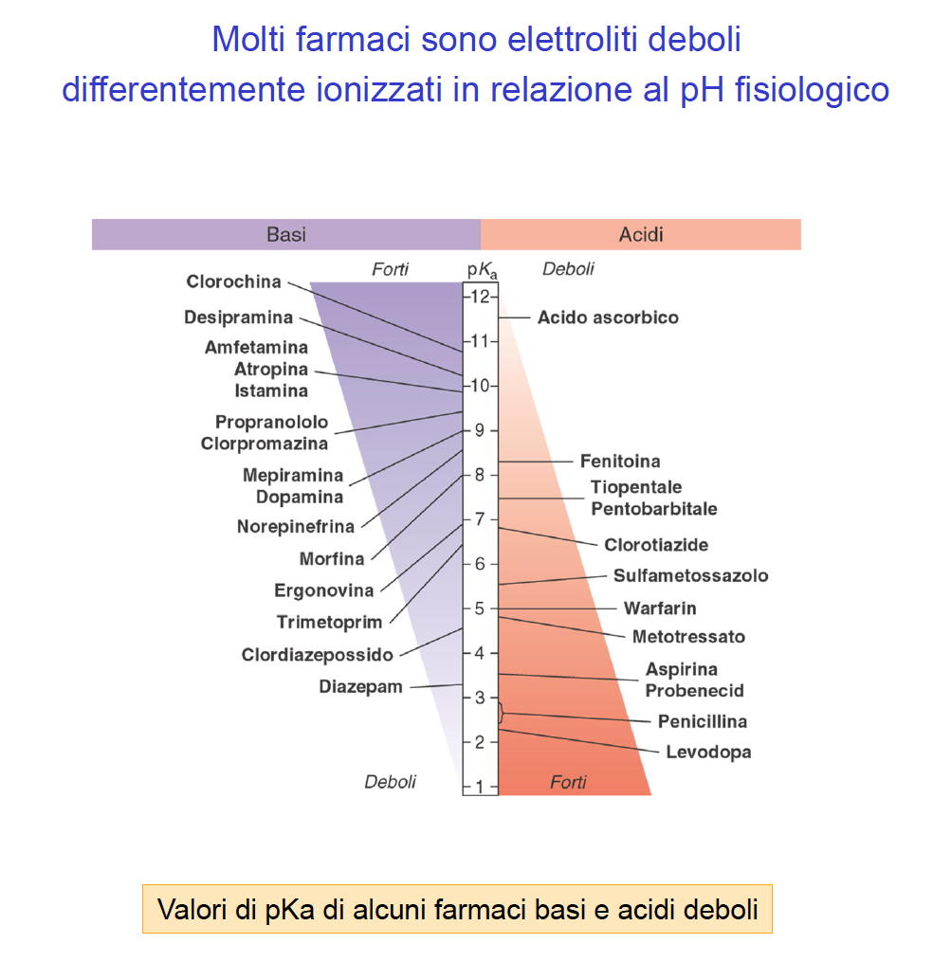

Slide 57
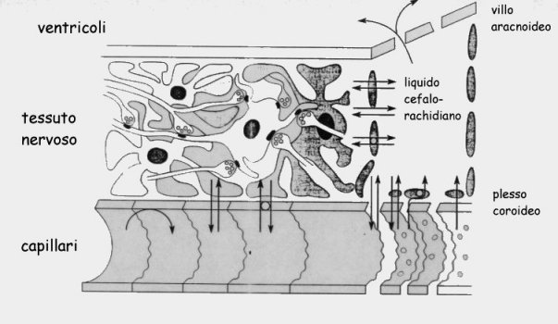
LA BARRIERA EMATOENCEFALICA
L’endotelio dei vasi cerebrali ha caratteristiche morfologiche e funzionali tali da costituire la barriera ematoencefalica che impedisce l’ingresso nel liquido interstiziale cerebrale di qualunque sostanza incapace di diffondere liberamente attraverso le membrane

Slide 58
Nel SNC possono quindi penetrare soltanto:
farmaci con un adeguato coefficiente di distribuzione (direttamente dipendente dal coefficiente di ripartizione)
farmaci capaci di utilizzare i sistemi di trasporto presenti a livello della barriera ematoencefalica
Lo stato di impermeabilità è ridotto a livello dei plessi coroidei e di altre regioni periventricolari, dove hanno normalmente luogo i processi di filtrazione e secrezione.
Inoltre, l’impermeabilità della barriera è ridotta in corso di infiammazione e infezione (meningite).

Slide 59
La Barriera Emato-Encefalica Contribuisce all’omeostasi del SCN
I CAPILLARI DEL SNC SONO SIGILLATI DA GIUNZIONI SERRATE
I gas respiratori ed alcune molecole liposolubili diffondono liberamente.
Le sostanze nutritive vengono trasportate attivamente.
Quelle che potrebbero turbare l’omeostasi del SNC vengono bloccate.
GLI ASTROCITI SVOLGONO UN RUOLO FONDAMENTALE NEL PROMUOVERE LE GIUNZIONI SERRATE

